Slide 1
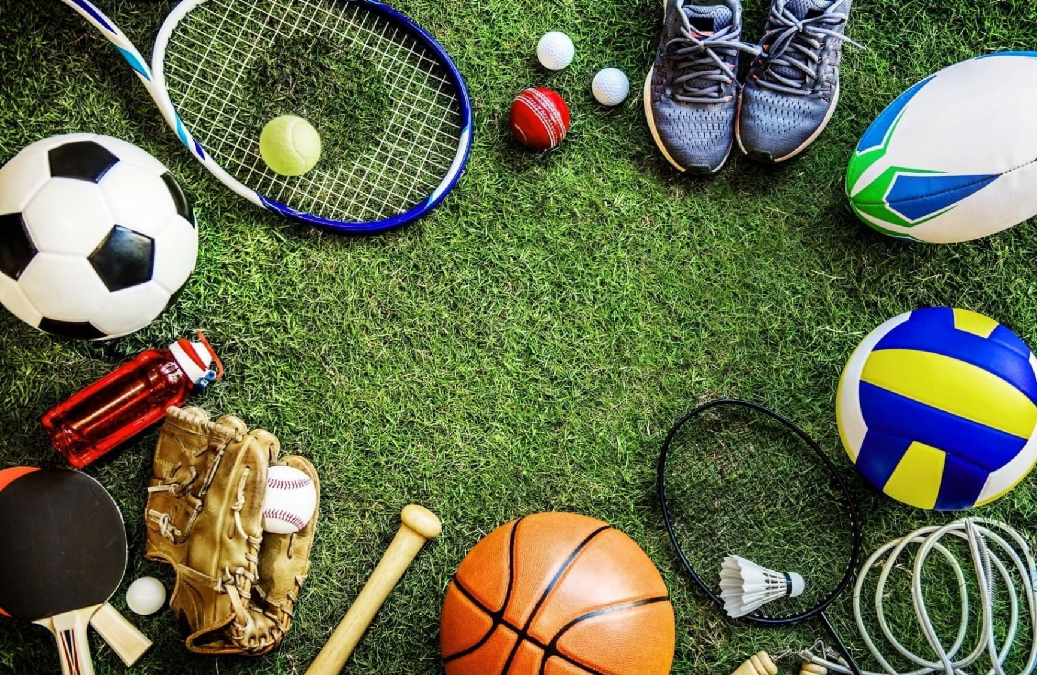
Повышение двигательной активности школьников

Slide 2
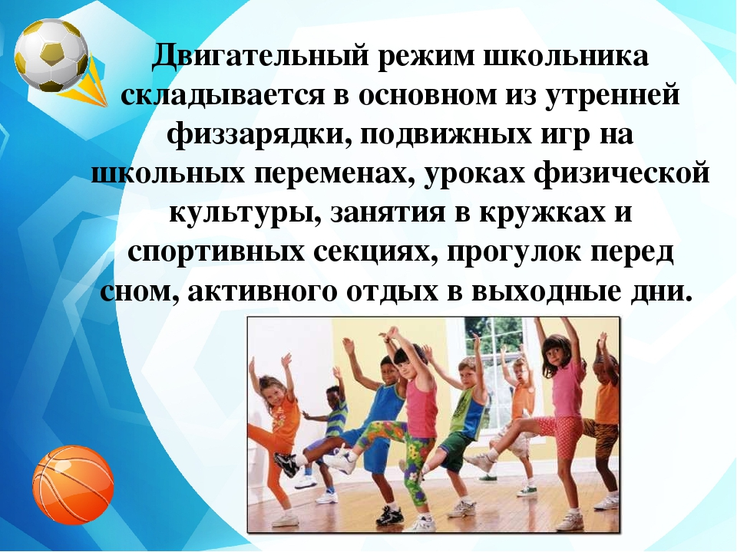
двигательный режим школьников

Slide 3
Цели:
1.Расширение форм соревновательной деятельности в учебно-воспитательном процессе учащихся.
2.Содействие воспитанию нравственных и волевых качеств , развитию психических процессов и свойств личности.
3. Формирование нового качества воспитательно-образовательного пространства школы, в котором физкультурно-оздоровительная и спортивно-массовая деятельность школьников выступает социальным процессом, базирующемся на принципах социального партнерства и объединяющем все здоровые интеллектуальные, нравственно-волевые, культурно-ценностные, мировоззренческие, профессиональные ресурсы.
4.Повышение мотивации обучающихся к занятиям физической культурой.
5.Выявление наиболее физически подготовленных учащихся для привлечения их к дальнейшей физкультурно-спортивной деятельности.

Slide 4
Задачи:
1. Воспитание физических, волевых, и моральных качеств.
2. Пропаганда и утверждение здорового образа жизни среди детей и подростков, их родителей, педагогов школы.
3. Совершенствование умений, навыков, в формировании использовать их в усложненных условиях.
4.Развитие потребности для самостоятельных занятий физическими упражнениями.
5. Развитие функциональных возможностей организма.
6.Выработка представлений об основных видах спорта, снарядах и спортивном инвентаре, о соблюдении правил техники безопасности во время занятий; о правилах проведения соревнований.
8.Воспитание дисциплинированности, доброжелательного отношения к товарищам, честности, отзывчивости, смелости;

Slide 5
Уменьшение двигательной активности учащихся
2. Снижение мышечной нагрузки. 3. малоподвижный
образ жизни.
4. нервно-психические
1. Общее состояние нагрузки.
здоровья

Slide 6
Приемы повышения двигательной активности
1.Урок физкультуры. 3.Спортивно-массовые
мероприятия.
2.физкульт-минутки и
паузы.

Slide 7
Реализация в нашей школе
1.Тестирование общей физической подготовки.
2.Анкетирование-(Где дети занимаются- секции ,кружки ,студии. Где и по какому направлению хотят заниматься. Какой раздел физкультуры наиболее интересен и тд.)
3.Проводим беседы с классными руководителями, родителями о направлении в секции, кружки, рекомендуем отдельные индивидуальные занятия для определенных групп ребят.
4.Стараемся поддерживать связь с руководителями спортивных школ и непосредственно с тренерским составом.
5.В учебном процессе проводим с помощью классных руководителей и групп старшеклассников – физкультминутки , тематические- подвижные перемены.
6.Во время уроков ФК-( в заключительной части) разрешаем ребятам проводить время на свое усмотрение, в частности выполнять действия по своей направленности и желанию( игры с мячом, подтягивания, вращение обруча и др).
7.Привлекаем ребят к спортивным мероприятиям всех уровней.
8.В конце учебного года осуществляем мониторинг физических качеств и оцениваем эффективность проводимой работы.

Slide 8
Повышение двигательной активности у учащихся начального звена
Происходит путем постоянного привлечения детей к Подвижным играм по ходу урока ( смена направленной и игровой деятельности).
Организация «Веселых стартов» ,как переходной вариант привлечения детей к спортивно-массовой жизни в школе и за ее пределами.

Slide 9
Повышение двигательной активности у учащихся среднего звена
Создаем путем привлечения ребят к занятиям в секциях.
Вовлечение учащихся в школьные и районные мероприятия.

Slide 10
Повышение двигательной активности у учащихся старшего звена
Создаем за счет участия в школьных, районных, городских спортивно-массовых мероприятий.
За счет дополнительного образования в секциях.
Привлечения к организации ,участию и судейству в спортивно-массовых мероприятиях.

Slide 11
Выводы
Организация и проведение уроков по средством соревновательного метода является одним из средств повышения объемов двигательной активности. Повышение общей физической работоспособности, за счет соревновательного метода, необязательно связано с какими-либо общепринятыми спортивными играми, например футболом, волейболом, подвижными играми, может быть применен на базе любых физических упражнений. Внедряя наиболее эффективные формы, методы и средствa физического воспитания детей, стараемся повысить результативность процесса обучения и воспитания, выявить и развить творческие способности воспитанников, формировaть устойчивые интересы и склонности учащихся к физической культуре.

Slide 12

Спасибо за Внимание!!!

